Slide 1
Муниципальное автономное общеобразовательное учреждение​ «Лицей №7 им. Героя Советского союза Б.К. Чернышева» г. Красноярска
Экзаменационная работа по изобразительному искусству
«Теплые и холодные цвета»
Выполнил ученик 2 класса​
Гец Савелий
г. Красноярск - 2018

Slide 2
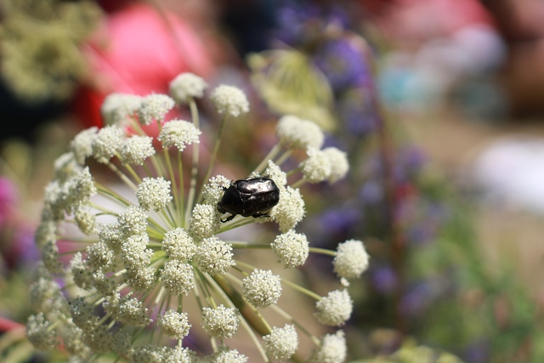
Многообразие цвета
В природе множество цветов и оттенков. Гораздо больше, чем может различить человеческий глаз.
Чтобы было проще ориентироваться в них, не запутаться в этом богатстве, люди придумали различные классификации цветов.

Slide 3
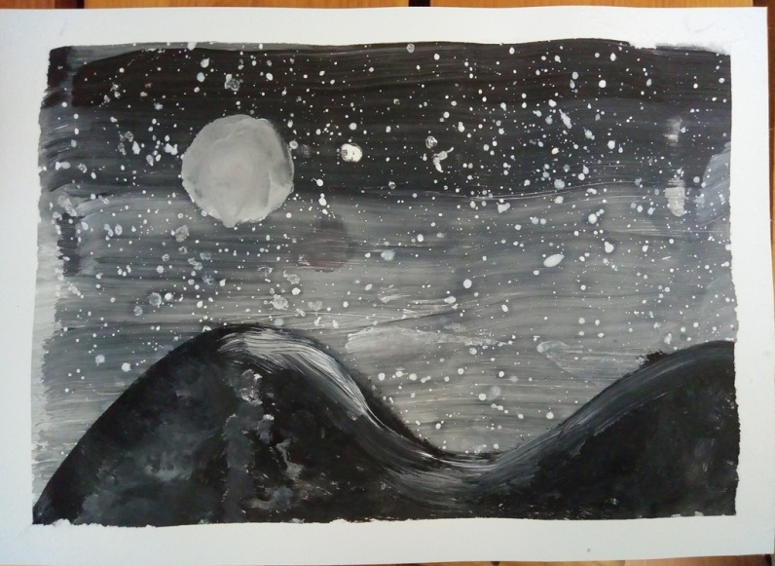
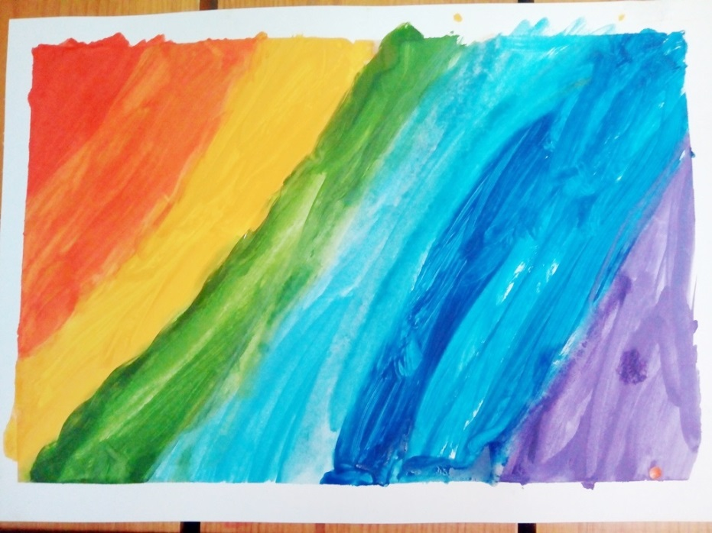
Классификация цвета
Все цвета делятся на хроматические и ахроматические.
«Хрома, хроматос» - в переводе с греч. «цвет», сюда входят все остальные цвета спектра. Они различаются по светлоте (оттенки, насыщенность) и цветовому тону.
Ахроматические – не цветные, это белый, черный, все серые. В этой группе «цвета» отличаются только по светлоте, тону, они не имеют цвета как такового.

Slide 4
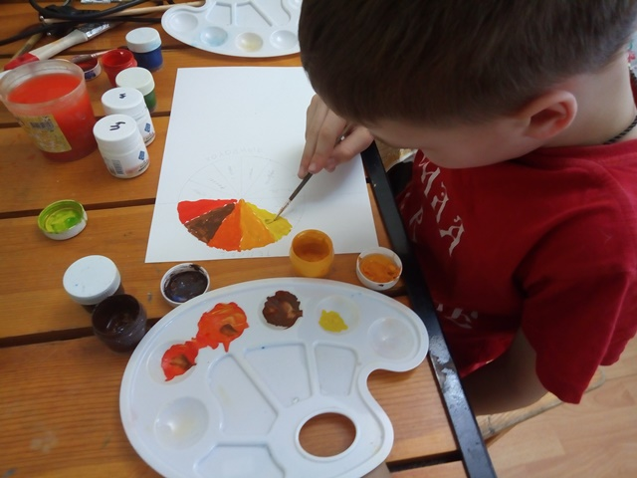
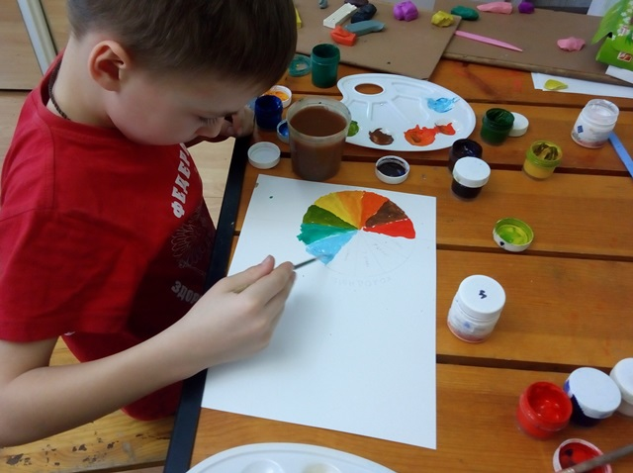
Основные и дополнительные цвета
Весь хроматический (цветовой) спектр делится на теплые и холодные цвета.
Это наглядно видно на цветовом круге.
В цветовом круге выделяют основные цвета – синий, красный, желтый, эти цвета невозможно получить при смешивании.
И дополнительные, которые получаются при смешивании двух основных цветов – оранжевый, желто-оранжевый, коричневый, зеленый, желто-зеленый, голубой, сине-фиолетовый, фиолетовый, красно-фиолетовый.

Slide 5
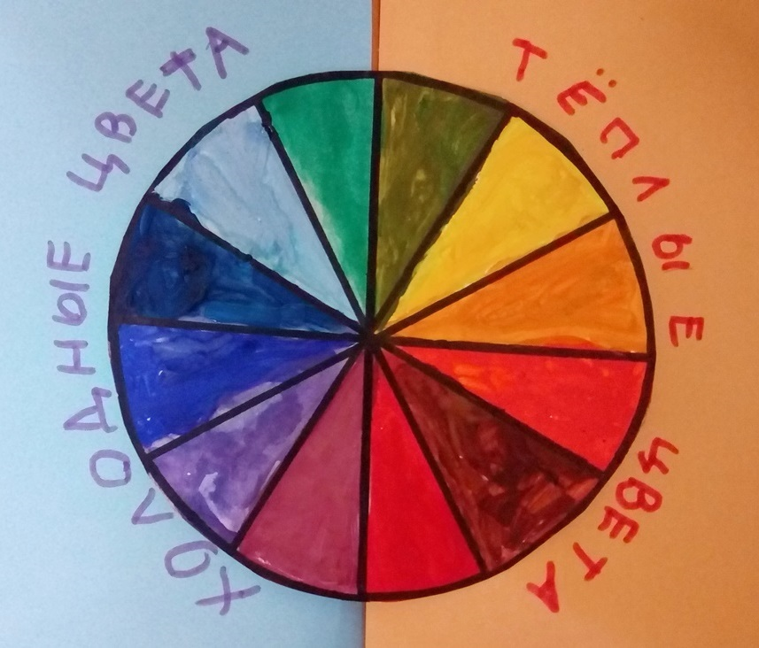
Цветовой спектр
Главные холодные цвета – синий и голубой. Они могут превратить все цвета в холодные, ледяные.
Теплые цвета называют солнечными. Главный солнечный цвет – желтый. Это он превращает другие цвета в теплые.
Холодные цвета – красно-фиолетовый, фиолетовый, сине-фиолетовый, синий, голубой, зеленый.
Тёплые – желтый, оранжевый, желто-оранжевый, коричневый, красный, желто-зеленый.
Зеленый может относиться как к теплым, так и к холодным цветам, в зависимости от оттенка.

Slide 6
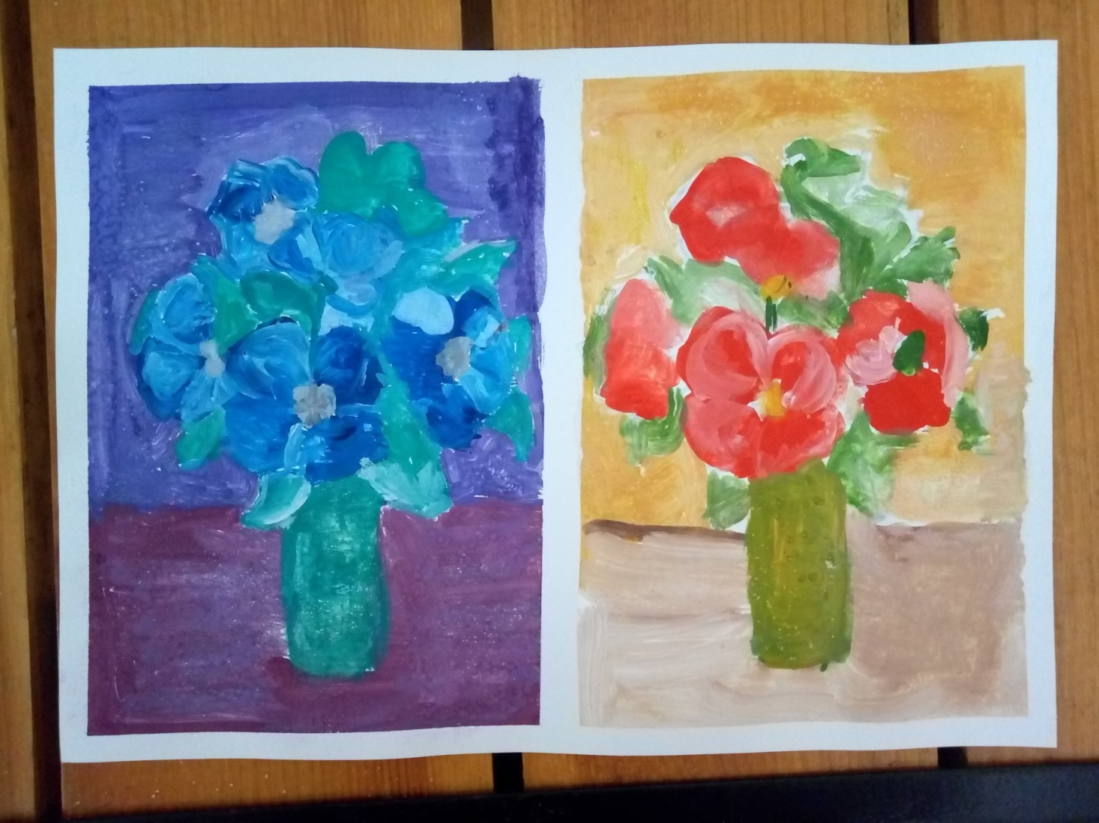
Одна и та же картина, нарисованная в теплых и холодных тонах, смотрится по-разному. Для примера я нарисовал два одинаковых букета. Очень разные вышли.
Холодные цвета
Теплые цвета

Slide 7
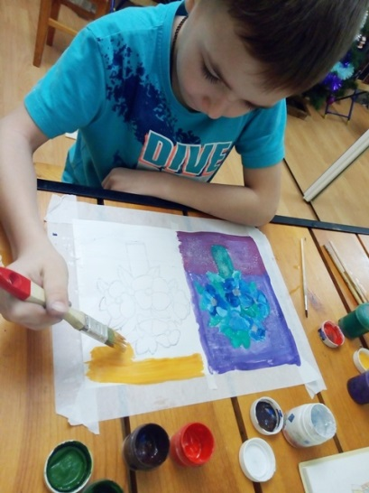
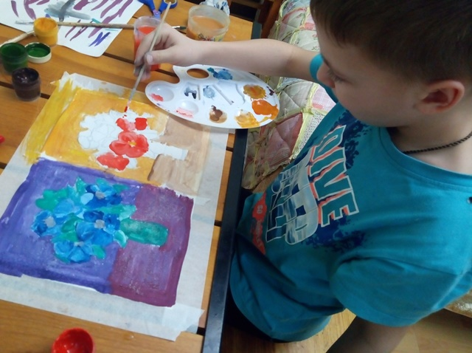
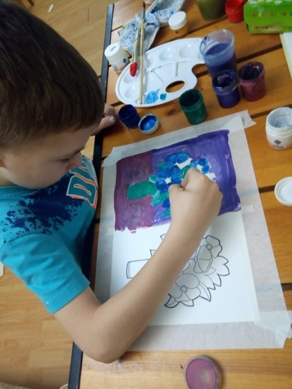
Разное настроение
У тёплых и холодных цветов разное настроение.

Slide 8
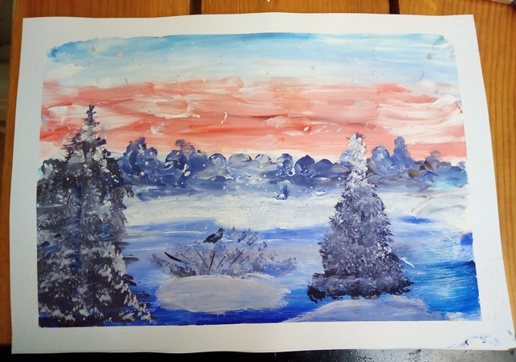
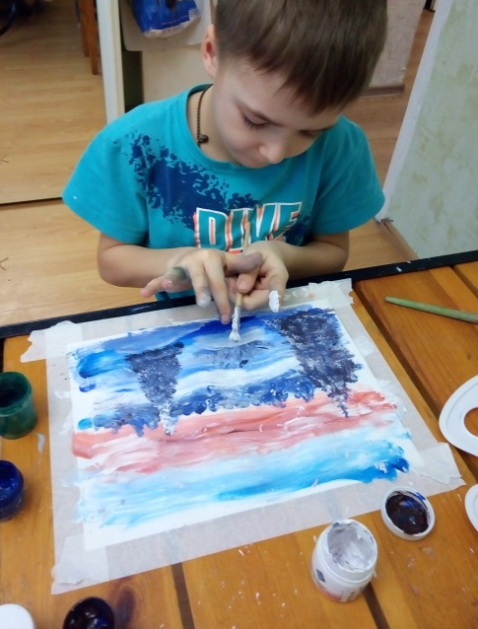
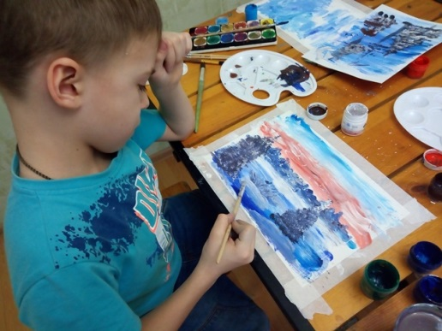
Картины в холодных цветах
Холодные цвета – цвета зимы, луны, сумерек, мороза.

Slide 9
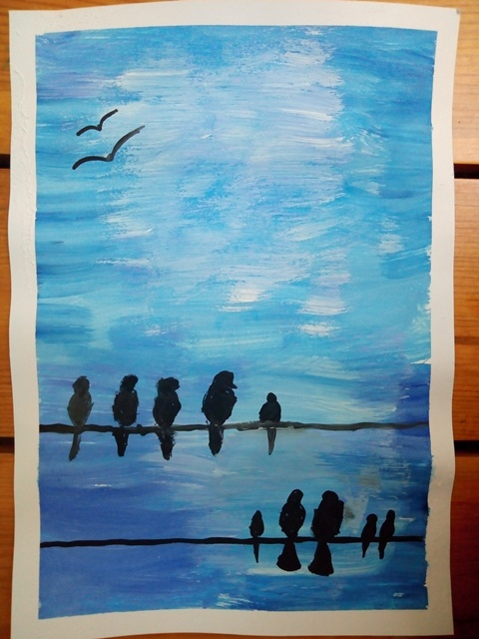
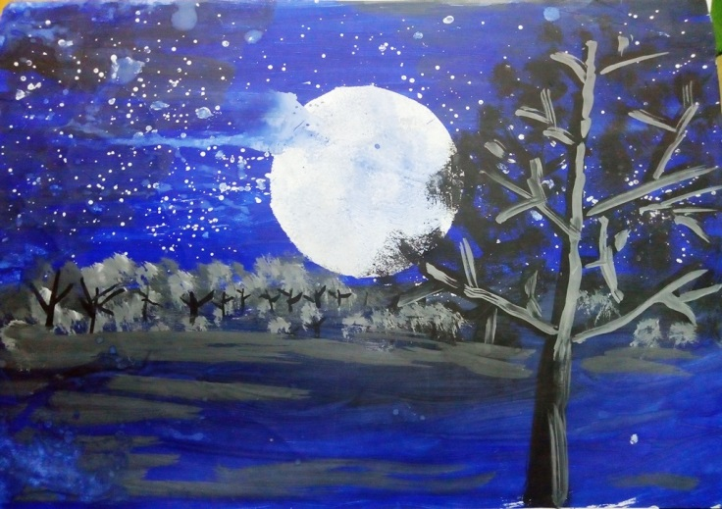
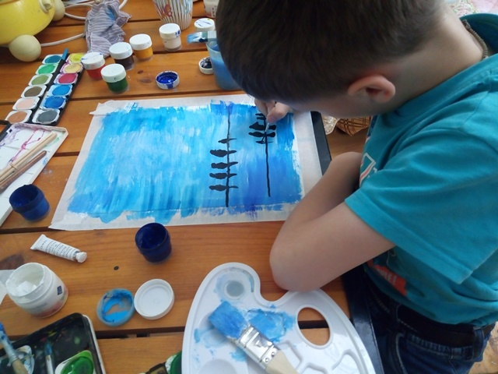
Картины в холодных цветах
Холодные тона расслабляют и успокаивают, передают умиротворение и безмятежность.

Slide 10
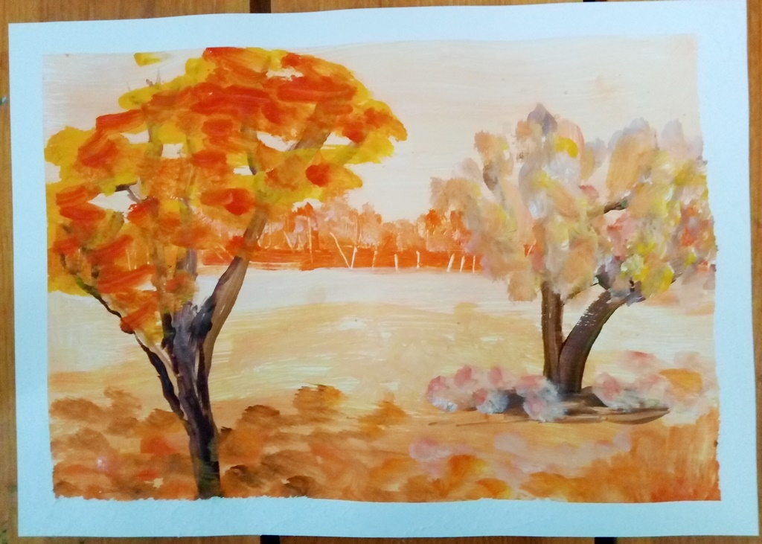
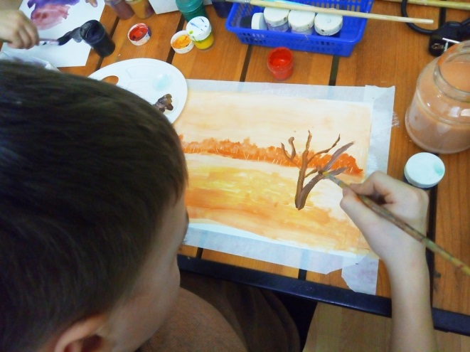
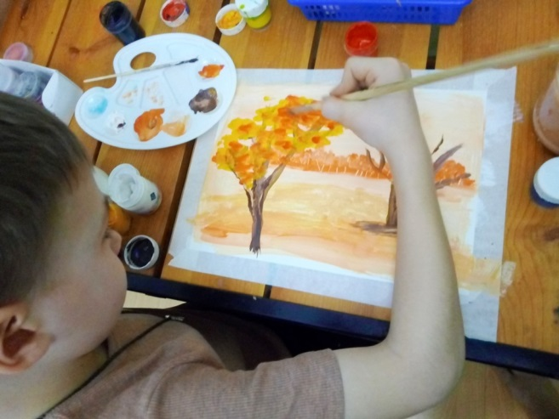
Картины в теплых цветах
Теплые цвета напоминают солнце, огонь, жару, осень.

Slide 11
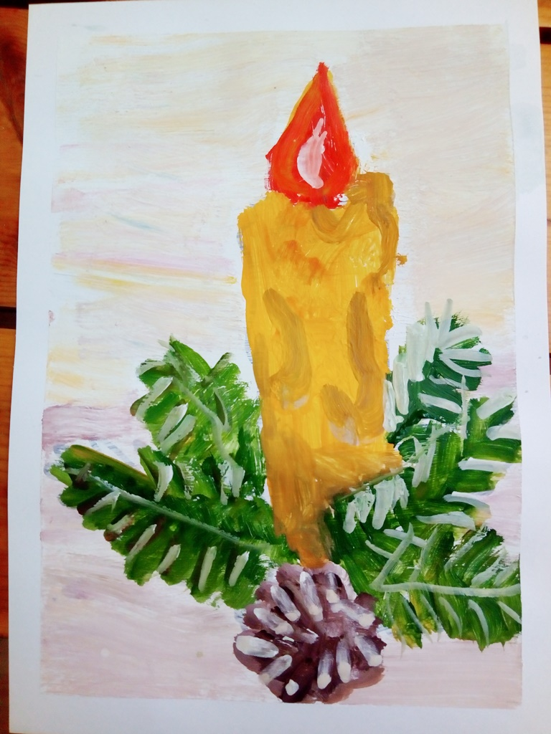
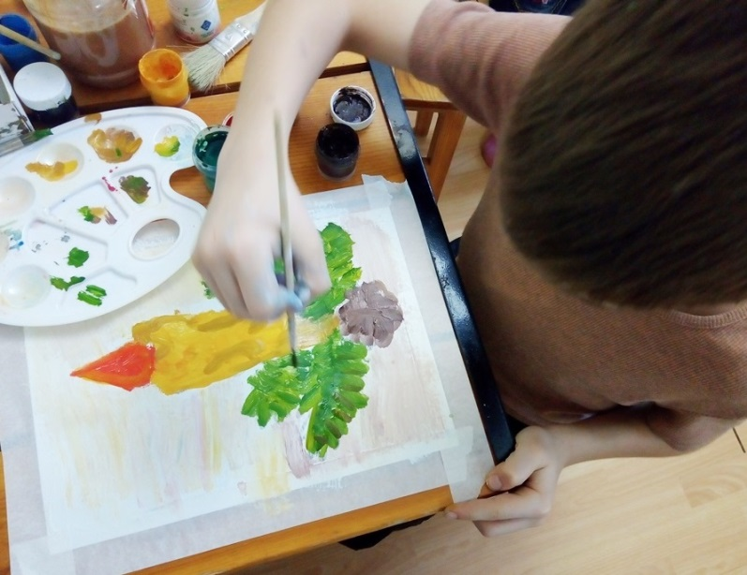
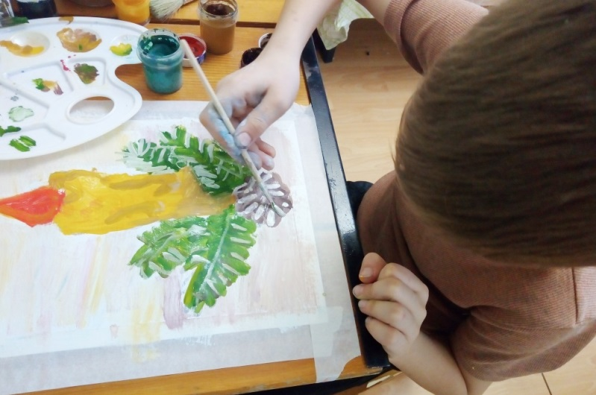
Картины в теплых цветах
Теплые тона помогают передать энергию и радость.

Slide 12
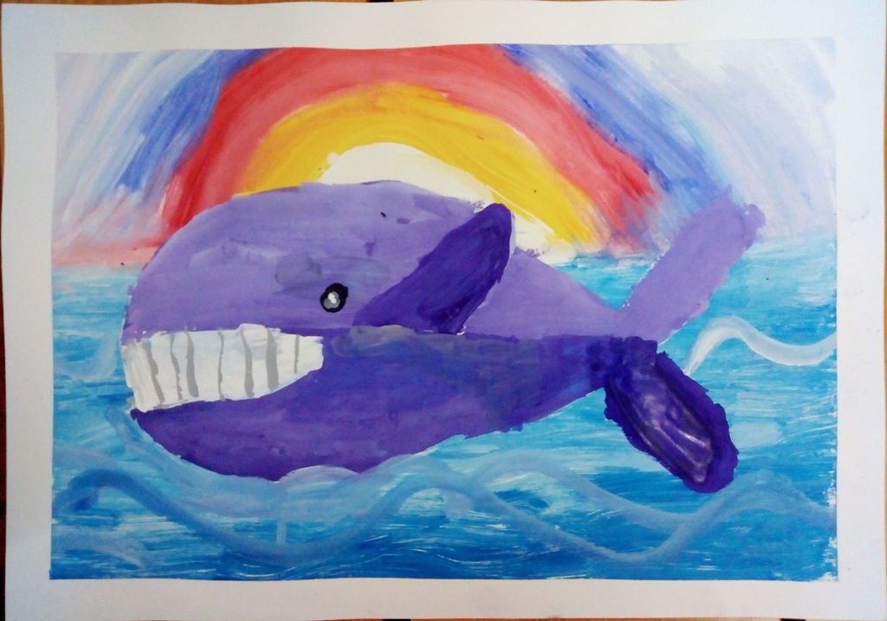
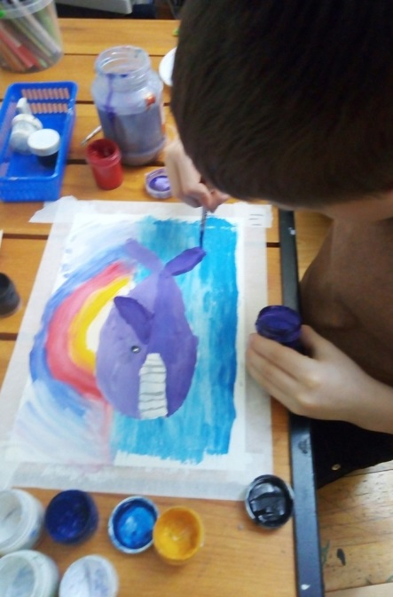
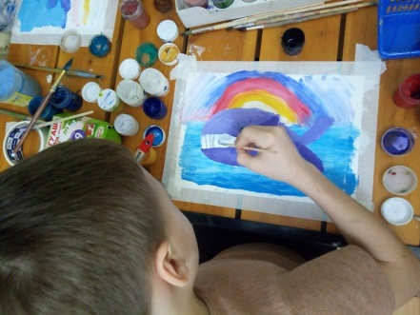
Природа богато украшена сочетаниями теплых и холодных цветов. Расположенные рядом теплые и холодные цвета помогают друг другу звучать ярче, как бы громче.

Slide 13
СПАСИБО ЗА ВНИМАНИЕ!
При создании презентации были использованы материалы:
с сайта http://www.viktoria-latka.com/garmoniya-cveta-sozdaem-nastroenie-kartiny-kraskami/
Е.И. Коротеева. Изобразительное искусство. Искусство и ты. 2 класс. Москва, изд-во «Просвещение», 2017г.
Все рисунки выполнены Савелием Гецем.
все фото из домашнего архива.

